Slide 1
Der „neue“ WRRL-Viewer in Hessen
Hinweise zu „Themenwerkzeugen“
Ulrich Kaiser, HMUKLV
Informationsveranstaltung zum WRRL-Viewer in Wiesbaden
11. Dezember 2015

Slide 2
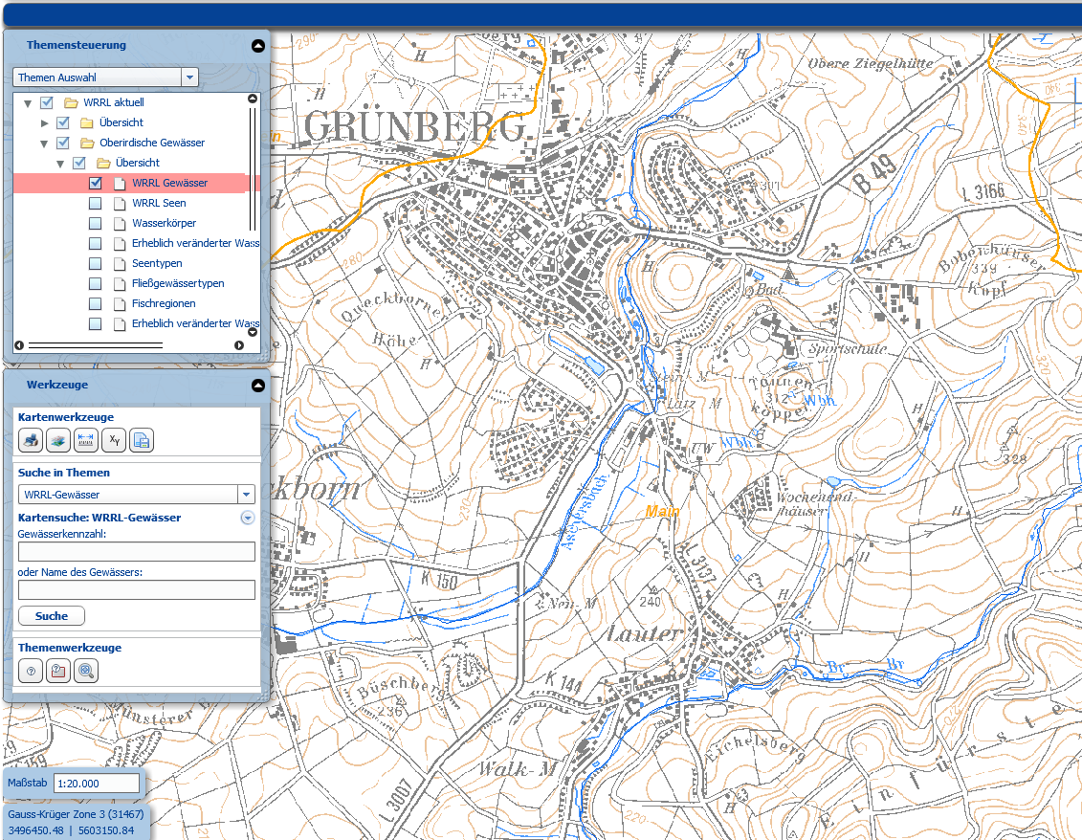
Themenwerkzeuge – „Infoklick starten“
Klick 2
Klick 1

Slide 3
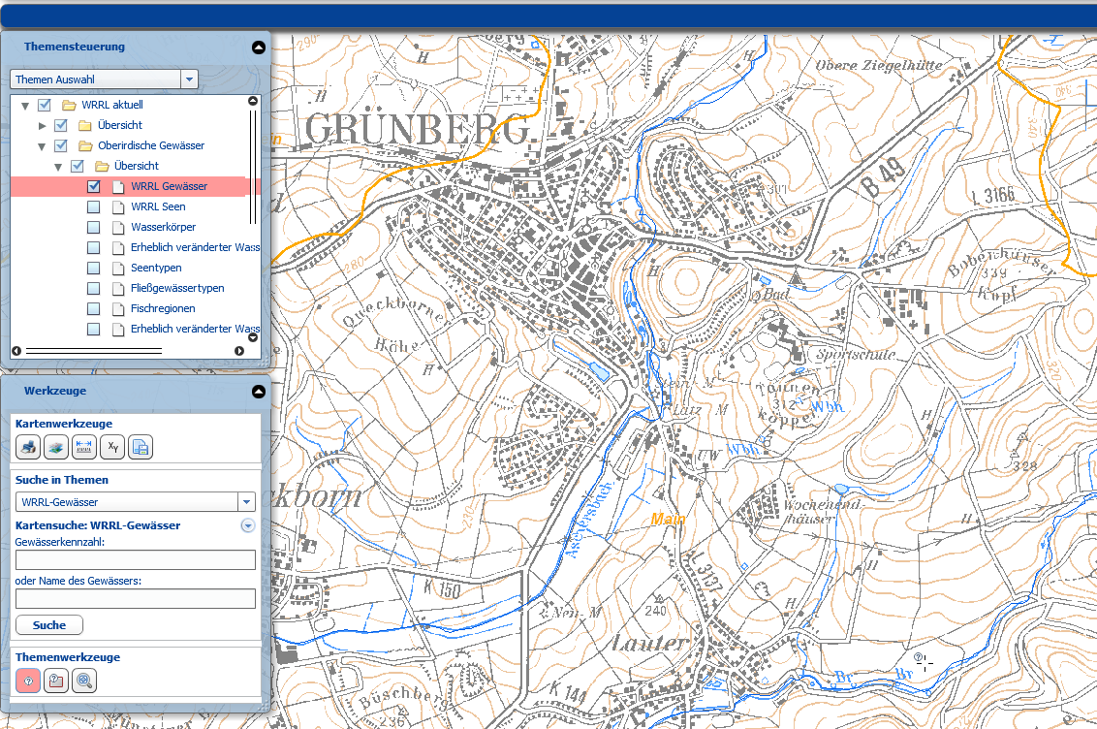
Themenwerkzeuge – „Infoklick starten“
Klick

Slide 4
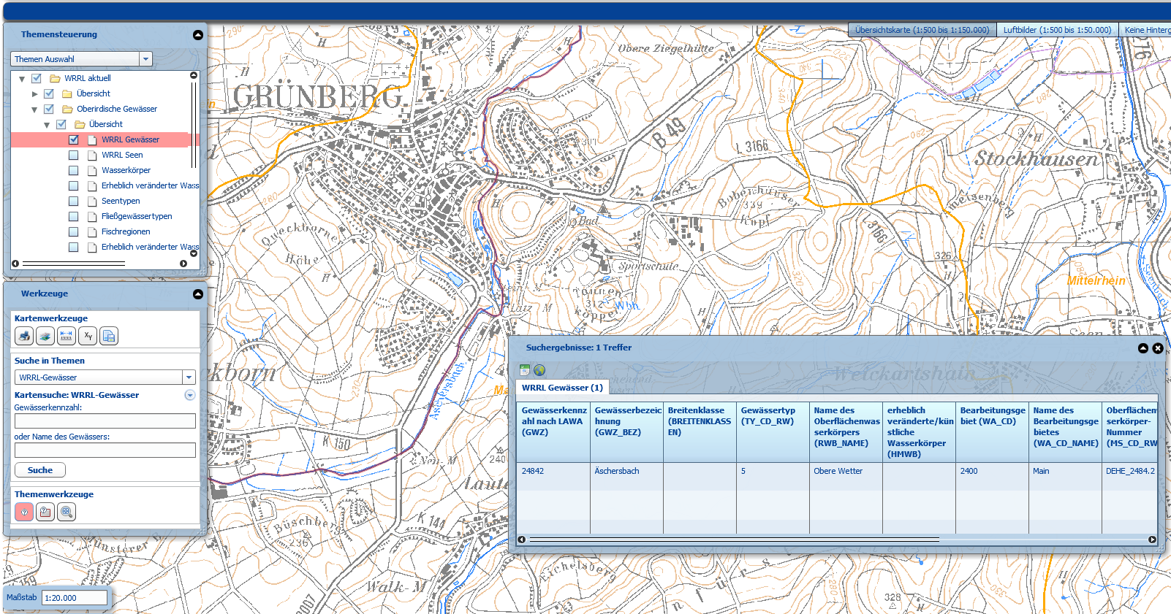
Themenwerkzeuge – „Infoklick starten“
Klick

Slide 5
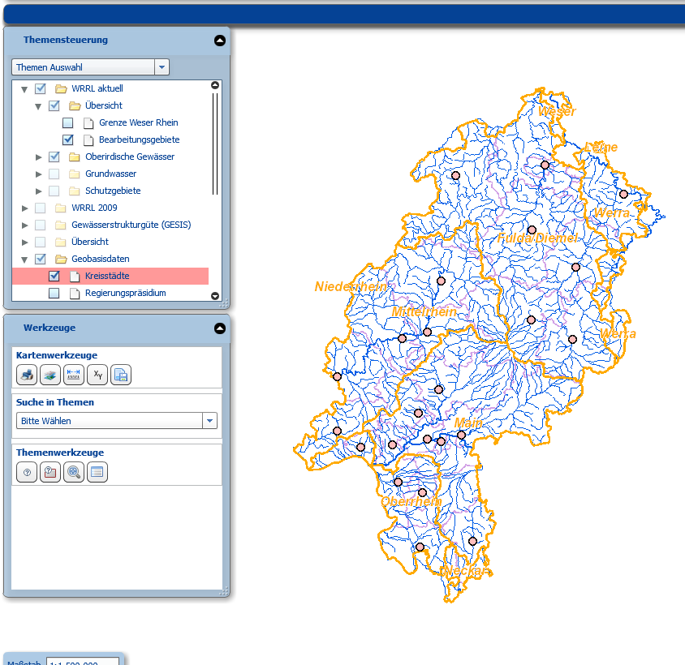
Themenwerkzeuge – „Selektionswerkzeuge starten“
Klick 2
Klick 1

Slide 6
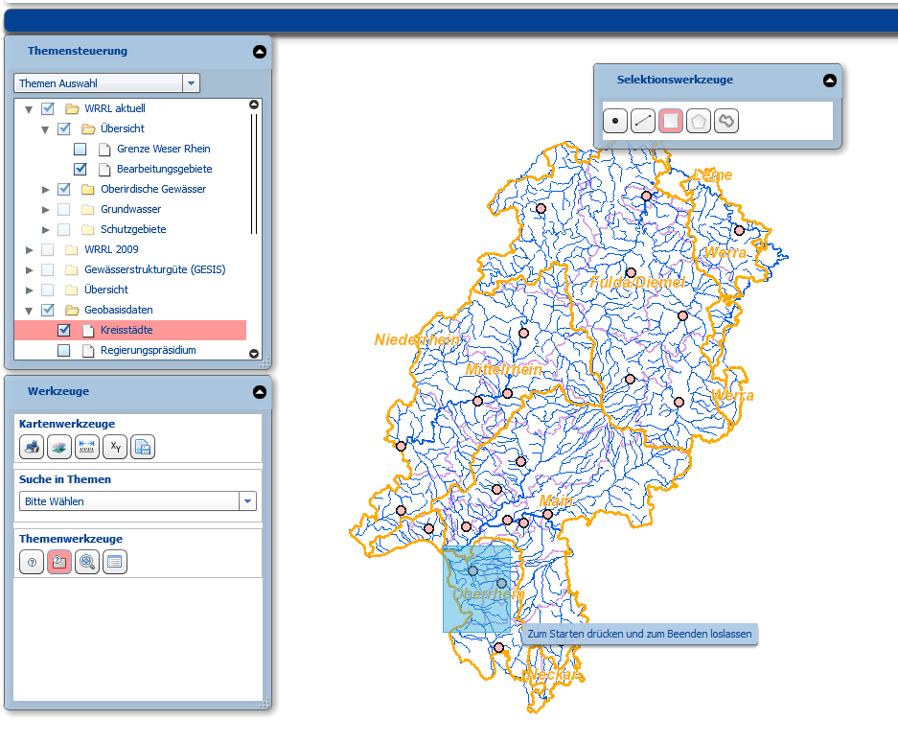
Themenwerkzeuge – „Selektionswerkzeuge starten“
Klick 2
3: Kasten aufziehen
Klick 1

Slide 7
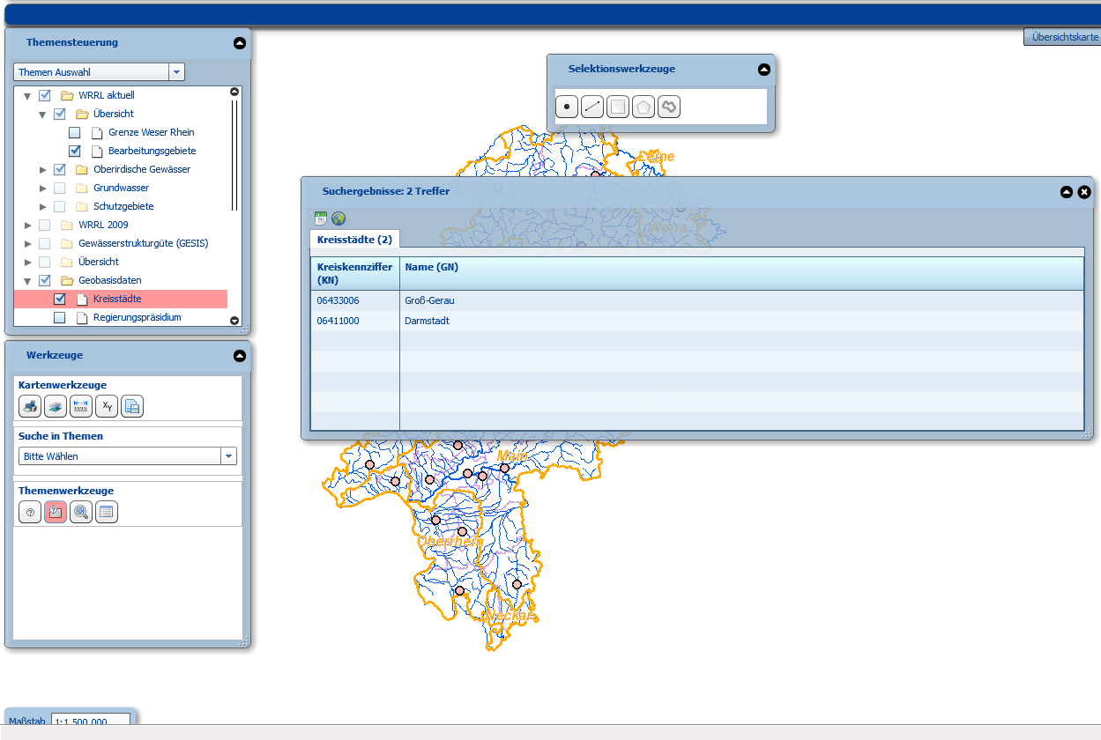
Themenwerkzeuge – „Selektionswerkzeuge starten“

Slide 8
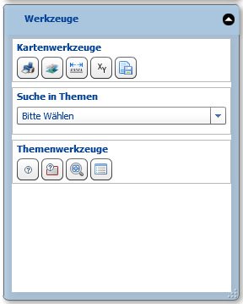
Themenwerkzeuge – „Auf das Thema zoomen“
Die Funktion „Auf das Thema zoomen“ braucht man bei den im WRRL-Viewer eingebundenen Themen nicht, da alle hessenweit vorhanden sind, und dann immer die komplette Hessenkarte angezeigt wird.

Slide 9
Themenwerkzeuge – „Metadaten anzeigen“
Die Funktion „Metadaten anzeigen“ (Daten zu den verwendeten Daten) ist für den Nutzer des Viewers nachrangig. Das den Metadaten zugrunde liegende System (Geodatenkatalog) befindet sich gerade in der Umstellung, so dass in 2016 die Funktion vollumfänglich angewendet werden kann.

